Slide 1

UiTPAS voor school

Slide 2
Wat is UiTPAS?
UiTPAS is een vrijetijdsklantenkaart
UiTPAS voor iedereen
=
Punten sparen
Punten omruilen
UiTPAS voor mensen in armoede
=
Deelnemen aan kansentarief
Punten sparen
Punten omruilen

Slide 3
UiTPAS kopen
UiTPAS kopen
  5 euro
  -18 jaar: 2 euro
Waar?
  Cultuurcentrum Belgica
  Bibliotheek
  Dienst toerisme
  Stadswinkel

Slide 4
Kansentarief toekennen
Via sociaal onderzoek bij het Sociaal Huis (OCMW) of bij de lokale dienstencentra:
  De zonnebloem (Sint-Gillis)
  Zilverpand (Dendermonde)
  ‘T plein (Baasrode)
UiTPAS is gratis

Slide 5
Kansentarief: een solidaire kostendeling
 | Kansentarief | Bijdrage stad | Bijdrage school
School = Halve dag <20 eur | € 1,50 | 50% | Restbedrag
School – Hele dag <20 eur | € 3,00 | 50% | Restbedrag
School – Hele dag vanaf 20 eur | € 3,00 | € 10,00 | Restbedrag
School – Meerdaags <200 eur | 25% | 50% | Restbedrag
School – Meerdaags vanaf 200 eur | 25% | € 100,00 | Restbedrag
Voorbeeld | Pashouder | Bijdrage stad | Bijdrage school
Een ticket voor een toneelvoorstelling kost 10 eur | € 1,50 | € 5 | € 3,5

Slide 6
Nieuwe solidaire kostendeling (vanaf september 2026)
20-40-40 regeling
  Toepassing in de hele regio, overal hetzelfde
 | Pashouder | Bijdrage stad | Bijdrage school
Elke activiteit | 20% | 40% | 40%

Slide 7
Plafond
+ 5% remediëringsmaatregelen voor onderwijs
Plafond per UiTPAS-organisator of per activiteit
  Wordt nog uitgewerkt

Slide 8
Wat betekent dit voor de school?
De school factureert het kansentarief aan kinderen met een UiTPAS Kansentarief voor uitstappen binnen de schooluren.
De school registreert, per activiteit, het aantal leerlingen met kansentarief die deelnamen (in scholen.uitpas.be)
De school genereert een onkostennota en stuurt deze naar kansentarief@dejuistegemeente.be
De stad betaalt 50% (40% vanaf september 2026) terug per deelname per activiteit met plafond (zie tabel solidaire kostendeling)
Kinderen in het kansentarief kunnen mee op uitstapjes

Slide 9
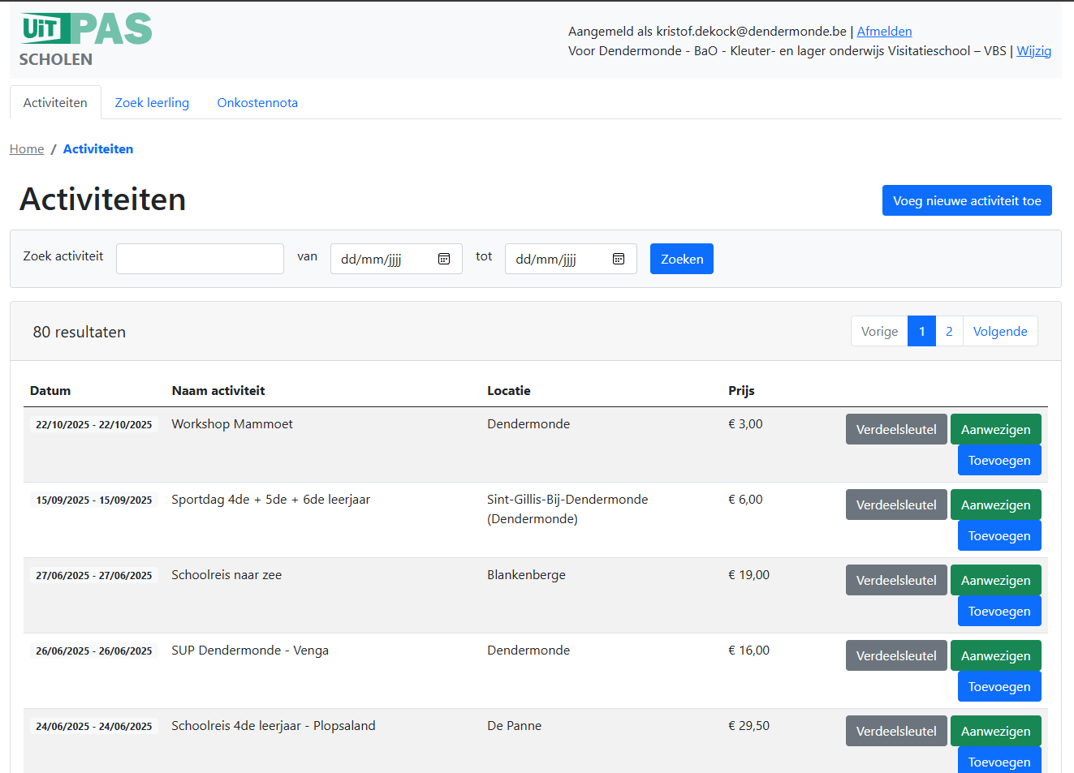
Registreer je activiteit online (scholen.uitpas.be)
Voeg een nieuwe activiteit toe
Vul de postcode in
Zoek je school
Vul de overige velden in
Sla je activiteit op
  Het kan even duren voordat je activiteit is opgeslaan
Gebruik van de uitpas: www.uitpas.be
Deze slide weghalen?

Slide 10
Praktisch
Een uitgebreide handleiding vind je hier (handleiding)
  En in de bijlage

Slide 11
Contact
Vragen rond kansentarief
  kansentarief@dendermonde.be
Algemene vragen
  uitpas@dendermonde.be
UiTPAS coördinator
  yanouk.claessens@dendermonde.be

